Slide 1
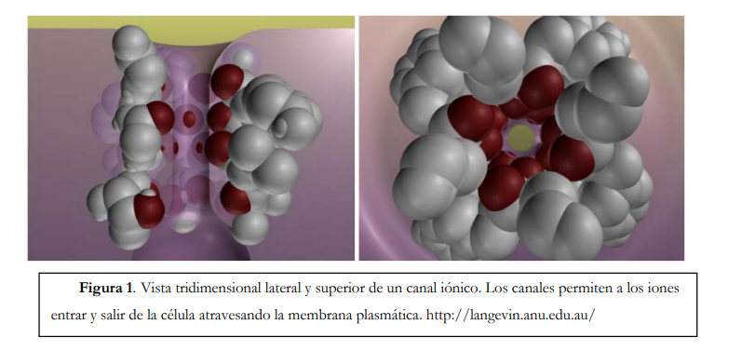
La función principal de los canales iónicos es permitir el paso de los iones a través de la membrana.
Cuando los canales se abren, el movimiento de iones por su través genera las señales eléctricas de las neuronas y otras células excitables, como las células musculares. Estas señales y el consiguiente aumento transitorio de calcio intracelular controlan la contracción muscular, el latido del corazón, la secreción de hormonas, las sensaciones y el procesamiento de información en el cerebro.

Slide 2
Los canales de potasio regulan el potencial de acción y el potencial de membrana de las neuronas, el ritmo cardíaco, El flujo sanguíneo, la secreción de insulina, el transporte epitelial de agua y sales, la diferenciación celular, la respuesta inmune y otras.

Slide 3
potencial de reposo
El potencial de reposo proporciona la línea de base sobre la cual actúan todas las señales. Los distintos estímulos abren o cierran diferentes canales iónicos que provocan cambios en el potencial de reposo.
Cuando un canal de potasio se abre, el potencial de membrana se aproxima al potencial de equilibrio del K+ que para una célula típica es –88 mV.
Es decir, el K+ hiperpolariza la célula, la hace más negativa. De la misma forma el aumento de la conductancia de Na+ despolariza la membrana llevando el potencial a +69 mV (Tabla 1).

Slide 4
Las neuronas (al igual que el resto de las células) mantienen una diferencia de potencial transmembrana más o menos constante llamada potencial de reposo (~-70 mV), siendo el interior de la célula negativo con respecto al exterior
El potencial de reposo se debe a las proteínas cargadas negativamente que no pueden atravesar la membrana y la distribución asimétrica de iones Na+ , K+ y Cl- que se mantiene por bombas iónicas, transportadores e intercambiadores.
Las diferencias de concentración transmembrana de K+ y Na+ se establecen por un proceso metabólico de transporte o bomba Na+ /K+ , que traslada Na+ al exterior celular y K+ al interior celular, manteniendo alta la concentración de potasio ([K+ ]i ).

Slide 5
Gracias a este gradiente de concentración, cuando los canales iónicos se abren dejan pasar de forma pasiva miles de iones por su través (106 - 108 por s) y las corrientes iónicas resultantes median las modificaciones del potencial de membrana.
Por tanto, los iones fluyen a través de los canales, como una pelota colina abajo, a favor de su gradiente electroquímico
Este gradiente consta de dos factores: el gradiente de voltaje y el gradiente de concentración para ese ión a través de la membrana.

Slide 6
El potencial de equilibrio (potencial de Nerst, EN) para cada ión
Se define como el potencial de membrana al que las dos fuerzas, la química y la eléctrica, se igualan y el sistema llega a un equilibrio donde no hay flujo neto de iones.
EN= 58 mV log [N]fuera/[N]dentro a 25º C
donde EN es el potencial de equilibrio para el ión N, y [N] es su concentración.

Slide 8
La transmisión de información se codifica en forma de potenciales de acción.
El potencial de acción es una señal eléctrica que puede llevar información visual, de dolor o de contracción de un músculo, el significado de la señal se determina mediante las vías específicas por las que viaja. Su amplitud sigue la ley del todo-o-nada y consiste en la despolarización transitoria de la neurona.
Para que una señal tenga significado debe convertirse en potencial de acción. Por lo tanto, los estímulos que provocan despolarización son excitatorios mientras que aquellas que producen hiperpolarización son inhibitorias.
Además de las células nerviosas las células endocrinas, cardíacas y musculares también son células excitables es decir, disparan potenciales de acción.

Slide 9
El potencial de acción es producido por canales de sodio y potasio activados por voltaje.
Etxeberria Larraza, A. (2006). Mecanismos moleculares implicados en la potenciación de canales de potasio KCNQ2/3.

Slide 10
El potencial de acción se inicia con la activación de los canales de sodio activados por voltaje. La entrada de sodio al interior celular a favor de su gradiente electroquímico provoca una ligera despolarización que produce la apertura de más canales de sodio, y se genera, por consiguiente, una mayor y más rápida entrada de sodio, que produce una mayor despolarización, y así sucesivamente
El potencial de acción viaja a lo largo del axón y se propaga sin detrimento (regenerándose en cada nodo de Ranvier).
Se trata de un fenómeno de retroalimentación positiva. Así se genera la fase ascendente del potencial de acción
La repolarización provoca el cierre de los canales de potasio y permite a los canales de sodio inactivados pasar al estado original cerrado pero activable, listos para el siguiente potencial de acción.
En este punto dos factores se aúnan para llevar el potencial de membrana a su valor de origen (fase de repolarización): la inactivación de los canales de sodio debida a un cambio conformacional en el canal que ocluye el poro y la apertura de los canales de potasio activados por voltaje.
Estos canales de potasio responden a cambios en el potencial de membrana de forma análoga a los canales de sodio pero con una cinética más lenta (se les llama canales de potasio retardados). La salida de los iones de potasio hiperpolariza la célula llevándola al potencial de reposo.

Slide 11
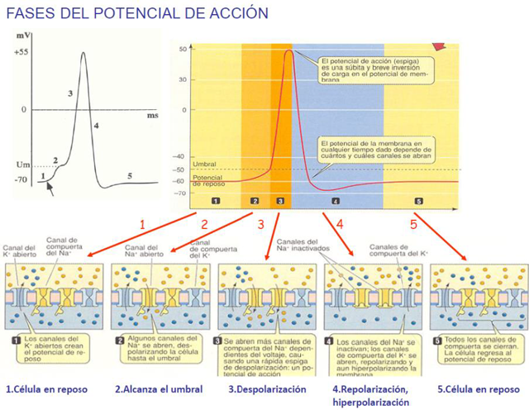
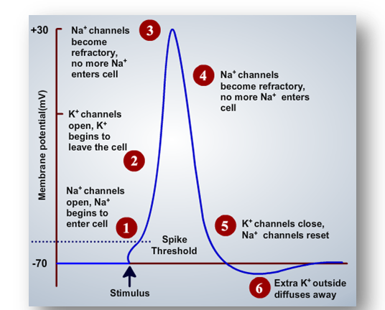

Slide 13
La bomba Na –K: Na afuera K dentro Cargas igualadas: Equlibrio de Donnan

Slide 14
B: Intracelular,Proteinas y fosfatos: iones no difusibles. A: plasma: Cloro y bicarbonato si son difusibles. Los iones si difusibles, intentan compensar las cargas negativas: Gradiente electroquímico, difusión pasiva

Slide 15
Simulaciones relacionadas
http://nerve.bsd.uchicago.edu./nervejs/MAP1.html

Slide 17
https://phet.colorado.edu/es/simulation/neuron

Slide 18
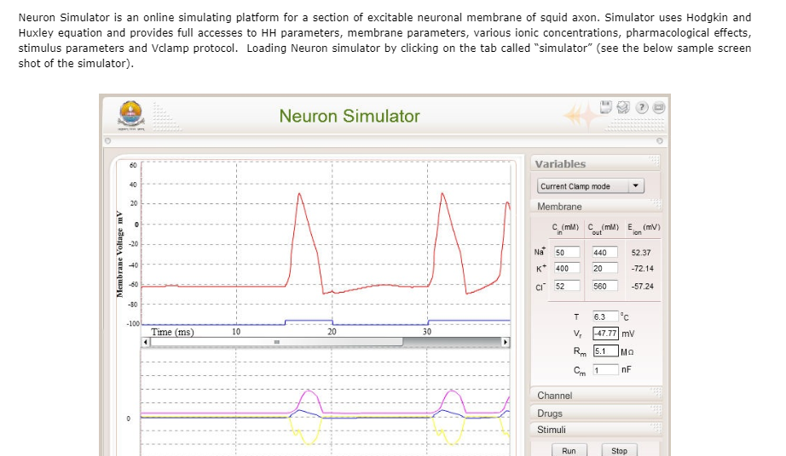
http://vlab.amrita.edu/?sub=3&brch=212&sim=742&cnt=1

Slide 21
https://www.youtube.com/watch?v=7G4oKa6O6h0&t=257s.
VIDEO ELABORADO POR DAVID PINZON ESTUDIANTE BIOFISICA 2

